Slide 1
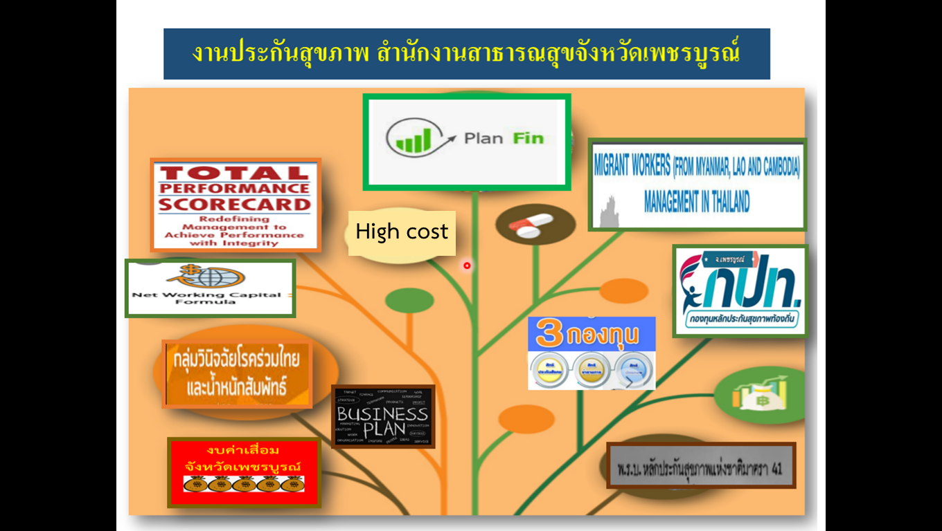

Total Performance Score
Net Working Capital

Slide 2

สถานการณ์การเงินการคลัง
หน่วยบริการ จังหวัดเพชรบูรณ์

Slide 3
ระดับวิกฤตทางการเงิน (ไม่รวมงบลงทุน) ตามเกณฑ์ความเสี่ยง 7 ระดับ ณ ตุลาคม 2565
ที่มา : ระดับวิกฤตทางการเงิน ดาวน์โหลดจาก website http://hfo65.cfo.in.th กองเศรษฐกิจสุขภาพและหลักประกันสุขภาพ ณ วันที่ 22 พ.ย 2565

Slide 4
ประสิทธิภาพการชำระหนี้และเรียกเก็บ (ณ เดือนตุลาคม 2565)
ที่มา : ดาวน์โหลดจาก website http://hfo65.cfo.in.th กองเศรษฐกิจสุขภาพและหลักประกันสุขภาพ ณ วันที่ 22 พ.ย 2565

Slide 5
ผลการดำเนินงาน Planfin จังหวัดเพชรบูรณ์ ปีงบประมาณ 2565
ข้อมูล ณ วันที่ 31 ตุลาคม 2565
ที่มา : ดาวน์โหลดจาก website http://hfo65.cfo.in.th กองเศรษฐกิจสุขภาพและหลักประกันสุขภาพ ณ วันที่ 22 พ.ย 2565

Slide 6
Total Performance Score ของหน่วยบริการ จังหวัดเพชรบูรณ์
ปีงบประมาณ 2565 ไตรมาส 4/2565 ประมวลผลข้อมูล ณวันที่ 28 พฤศจิกายน 2565

Slide 7


งบค่าเสื่อม
ปีงบประมาณ 2566

Slide 8
สรุปการดำเนินการตามงบประมาณ (ตามจำนวนงบประมาณ) ปีงบประมาณ 2566
ที่มา : https://ucapps.nhso.go.th ณ วันที่ 28 พ.ย.2565

Slide 9
ตัวชี้วัดประสิทธิภาพหน่วยบริการ
ปีงบประมาณ 2566
เพื่อจัดสรรเงินกันระดับเขต

Slide 10
ตัวชี้วัดประสิทธิภาพหน่วยบริการ (วงเงิน 10,000,000 บาท)
ปีงบประมาณ 2565 | ปีงบประมาณ 2566
1. ความทันเวลาการส่งข้อมูลผู้ป่วยในสิทธิ UC ที่ส่งผ่าน สปสช. | 1.ร้อยละการตรวจสอบข้อมูล ติด C และ Deny ในรพศ./รพท./รพช. ทุกแห่ง ข้อมูลตั้งแต่ 1 ตุลาคม 2565 - 31 มีนาคม 2566 (6 เดือน) Deny : R03 ไม่เป็นไปตามหลักเกณฑ์เงื่อนไขการ walk in C : 349 ไม่พบข้อมูลการ Authentication : 179 เกิดจากบันทึกข้อมูลซ้ำซ้อนกันกับข้อมูลที่เคยส่งขอเบิก หรือมีข้อมูล ผู้ป่วยใน admit วันเดียวกันมากกว่า 1 ครั้ง ในหน่วยบริการเดียวกัน
2. คะแนนการส่งงบทดลอง ประเมินจากคะแนนงบทดลองแม่ข่าย | 2. คะแนนการส่งงบทดลอง ประเมินจากคะแนนงบทดลองแม่ข่าย ข้อมูลตั้งแต่ เดือน พฤศจิกายน 2565 - เมษายน 2566 (6 เดือน)
3. คุณภาพการตรวจเวชระเบียน (eMA) ประเมินจากร้อยละการเปลี่ยนแปลง ก่อน/หลัง Audit | 3. ร้อยละ การตรวจสอบข้อมูลการเบิกจ่าย PP Fee Schedule 15 รายการ (Pre-audit) ที่ไม่ผ่านการตรวจสอบ (ติด Deny) ใน รพศ./รพท./รพช. ทุกแห่ง ไม่รวมเครือข่าย ข้อมูลตั้งแต่ 1 ตุลาคม 2565 - 31 มีนาคม 2566 (6 เดือน)
4. จัดสรร Bonus ให้แก่หน่วยบริการที่ได้คะแนนเต็ม | 4. จัดสรร Bonus ให้แก่หน่วยบริการที่ได้คะแนนสูงสุด 5 ลำดับแรก

Slide 11
ข้อมูลการเบิกจ่าย PP Fee Schedule 15 รายการ
1) บริการการตรวจคัดกรองมะเร็งปากมดลูก
2) บริการฝากครรภ์
3) บริการการป้องกันและควบคุมโรคโลหิตจางธาลัสซีเมียในหญิงตั้งครรภ์
4) บริการวางแผนครอบครัวและการป้องกันการตั้งครรภ์ไม่พึงประสงค์
5) บริการตรวจคัดกรองและค้นหาวัณโรคในกลุ่มเสี่ยงสูง
6) บริการการคัดกรองธาลัสซีเมียและการคัดกรองซิฟิลิสในสามีหรือคู่ของหญิงตั้งครรภ์*
7) การตรวจหลังคลอด*
8) การทดสอบการตั้งครรภ์*
9) บริการคัดกรองและประเมินปัจจัยเสี่ยงต่อสุขภาพกาย/สุขภาพจิต*
10) บริการคัดกรองโลหิตจางจากการขาดธาตุเหล็ก*
11) บริการยาเม็ดเสริมธาตุเหล็ก*
12) บริการวัคซีนคอตีบ-บาดทะยัก (dT) ในผู้ใหญ่*
13) บริการเคลือบฟลูออไรด์ (กลุ่มสี่ยง)*
14) บริการฉีดวัคซีนป้องกันโรคไข้หวัดใหญ่ตามฤดูกาล
15) บริการตรวจคัดกรองมะเร็งลำไส้ใหญ่และลำไส้ตรง (Fit test)*

